Slide 1
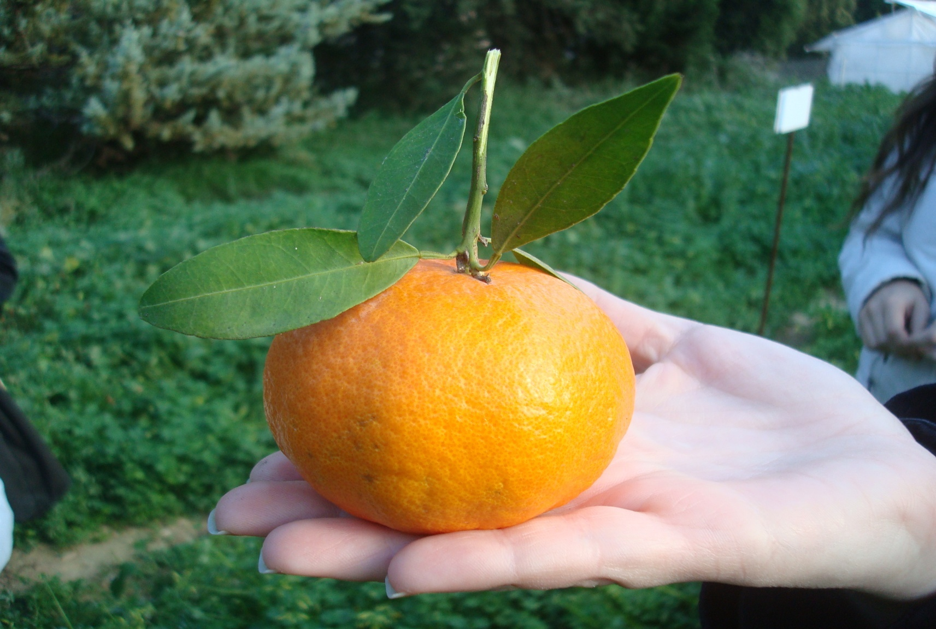
ΜΑΝΤΑΡΙΝΙΑ - ΜΑΝΤΑΡΙΝΟΕΙΔΗ

Slide 2
ΟΜΑΔΕΣ
ΣΑΤΣΟΥΜΕΣ[Ιαπωνία]
ΒΑΣΙΛΙΑΣ ΤΟΥ ΣΙΑΜ
ΜΑΝΤΑΡΙΝΙΑ ΚΟΙΝΑ
ΤΑΓΚΕΡΙΝΙΑ[σ’αυτά ανήκουν τα υβρίδια και οι ποικιλίες με έντονο χρώμα στους καρπούς]
ΜΙΚΡΟΚΑΡΠΑ ΜΑΝΤΑΡΙΝΟΕΙΔΗ

Slide 3
ΠΡΟΔΙΑΓΡΑΦΕΣ ΚΑΡΠΟΥ
ΝΑ ΕΙΝΑΙ ΜΕΓΑΛΟΣ
ΝΑ ΞΕΦΛΟΥΔΙΖΕΙ ΕΥΚΟΛΑ
ΝΑ ΕΙΝΑΙ ΑΣΠΕΡΜΟΣ Η ΤΟΥΛΑΧΙΣΤΟΝ ΕΜΠΟΡΙΚΑ ΑΣΠΕΡΜΟΣ
ΝΑ ΕΙΝΑΙ ΕΥΓΕΥΣΤΟΣ
ΝΑ ΔΙΑΤΗΡΕΙΤΑΙ ΣΤΟ ΔΕΝΤΡΟ ΓΙΑ ΜΕΓΑΛΟ ΧΡΟΝΙΚΟ ΔΙΑΣΤΗΜΑ

Slide 4
1^{η} ΟΜΑΔΑ
ΣΑΤΣΟΥΜΕΣ (Satsuma)
ΔΕΝΤΡΟ ΜΕΤΡΙΟ ΜΕ ΜΕΓΑΛΑ ΦΥΛΛΑ ΚΑΙ ΕΝΤΟΝΟ ΠΡΑΣΙΝΟ ΧΡΩΜΑ
ΑΝΤΟΧΗ ΣΤΙΣ ΧΑΜΗΛΕΣ ΘΕΡΜΟΚΡΑΣΙΕΣ ΜΕΧΡΙ -10 ΒΑΘΜΟΥΣ .
ΩΡΙΜΑΖΕΙ ΜΕΣΑ ΟΚΤΩΒΡΙΟΥ
ΠΕΠΛΑΤΥΣΜΕΝΟΣ ΧΩΡΙΣ ΣΠΕΡΜΑΤΑ
ΥΠΟ-ΟΜΑΔΕΣ α)Wase(περιλαμβάνει ποικιλίες που ωριμάζουν πολύ πρώιμα)
Β)Owari(οψιμώτερος)

Slide 5
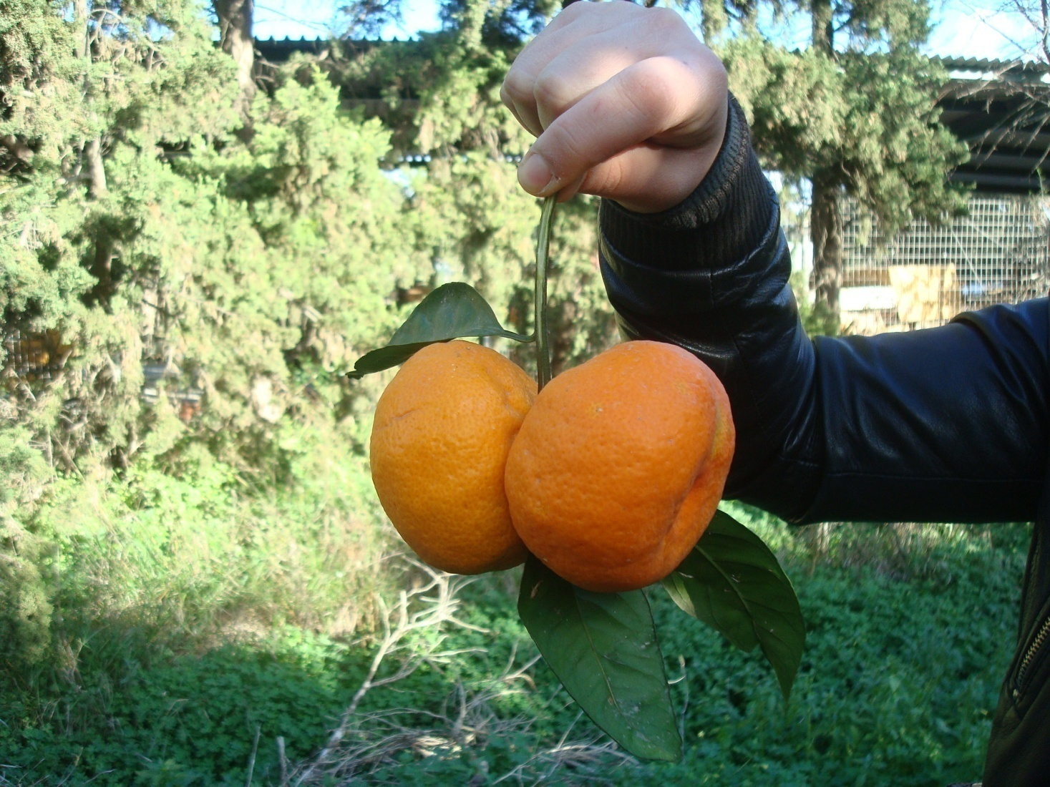
Satsuma

Slide 6
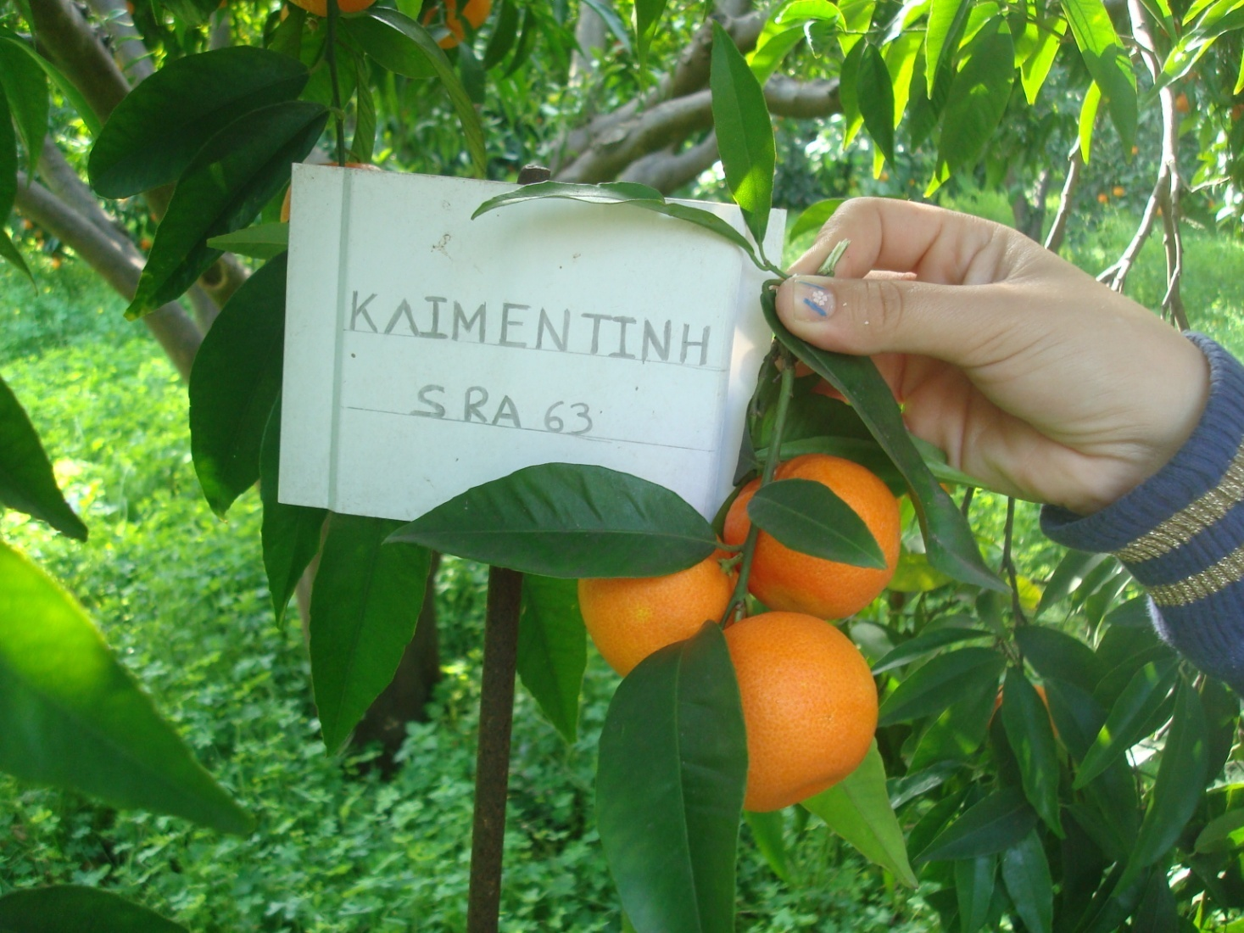

Slide 7
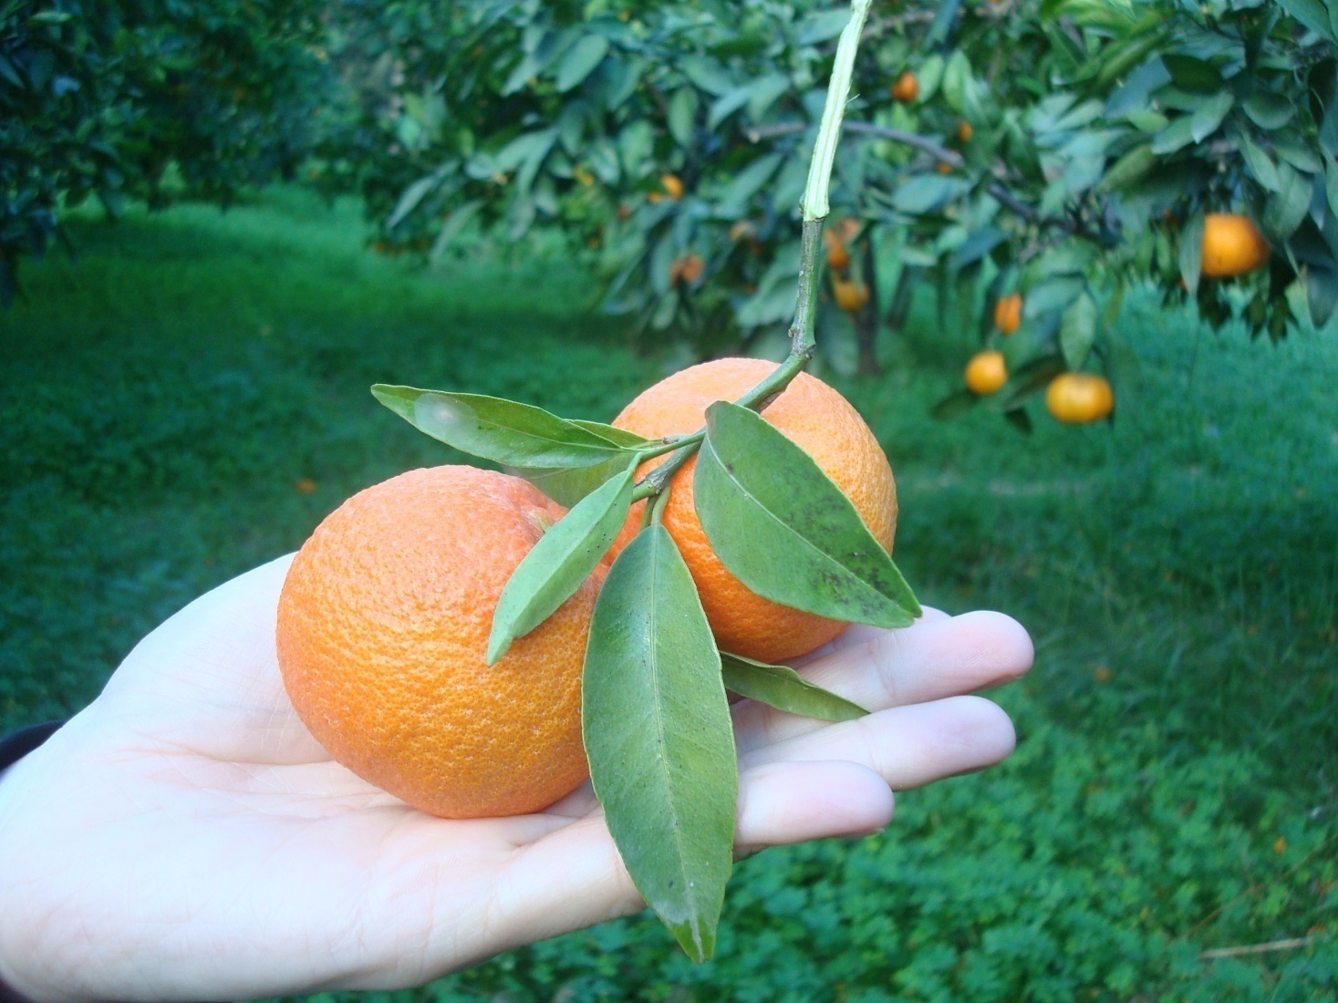

Slide 8
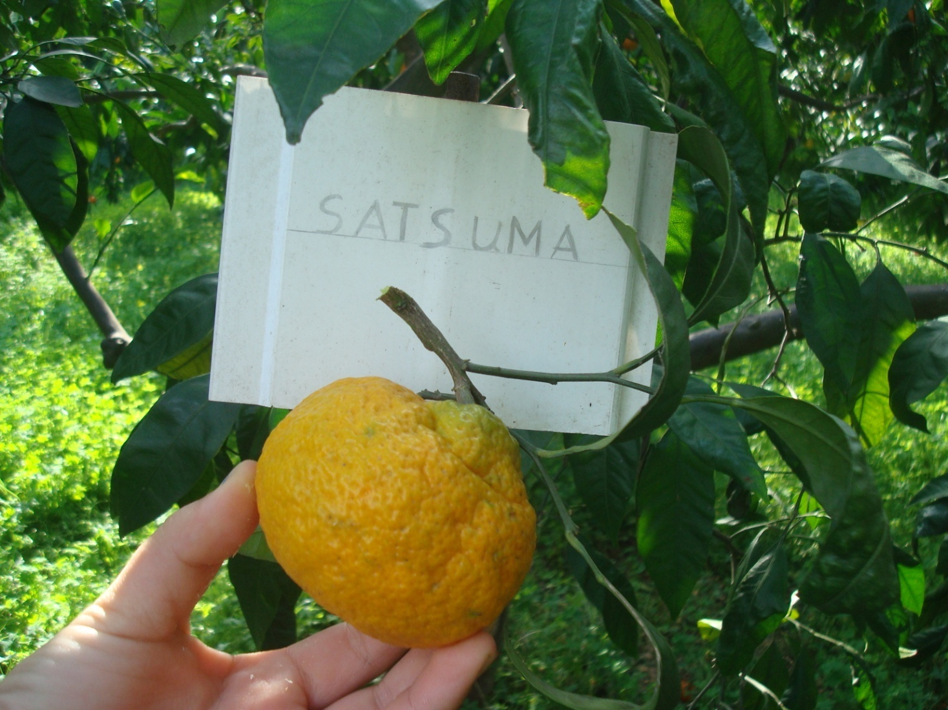

Slide 9
2^{η} ΟΜΑΔΑ ΒΑΣΙΛΙΑΣ ΤΟΥ ΣΙΑΜ (King of Siam)
ΔΕΝΤΡΟ ΜΕΤΡΙΟ ΜΕ ΑΡΑΙΗ ΒΛΑΣΤΗΣΗ.
ΚΑΡΠΟΣ ΧΟΝΤΡΟΦΛΟΥΔΟΣ ΜΕ ΣΠΕΡΜΑΤΑ
ΟΨΙΜΟΣ
ΔΕΝ ΑΝΤΕΧΕΙ ΣΤΟ ΚΡΥΟ
ΔΕΝ ΕΚΤΙΜΑΤΑΙ ΕΜΠΟΡΙΚΑ

Slide 10
3^{η} ΟΜΑΔΑ ΚΟΙΝΑ ΜΑΝΤΑΡΙΝΙΑ
ΚΑΛΛΙΕΡΓΟΥΝΤΑΙ ΣΤΗΝ ΕΛΛΑΔΑ ΚΑΙ ΤΗ ΜΕΣΟΓΕΙΟ
ΩΡΙΜΑΖΟΥΝ ΤΟ ΜΗΝΑ ΝΟΕΜΒΡΙΟ
ΠΑΡΕΝΙΑΥΤΟΦΟΡΕΙ
ΔΕΝΤΡΑ ΜΕΤΡΙΑΣ ΖΩΗΡΟΤΗΤΑΣ

Slide 11
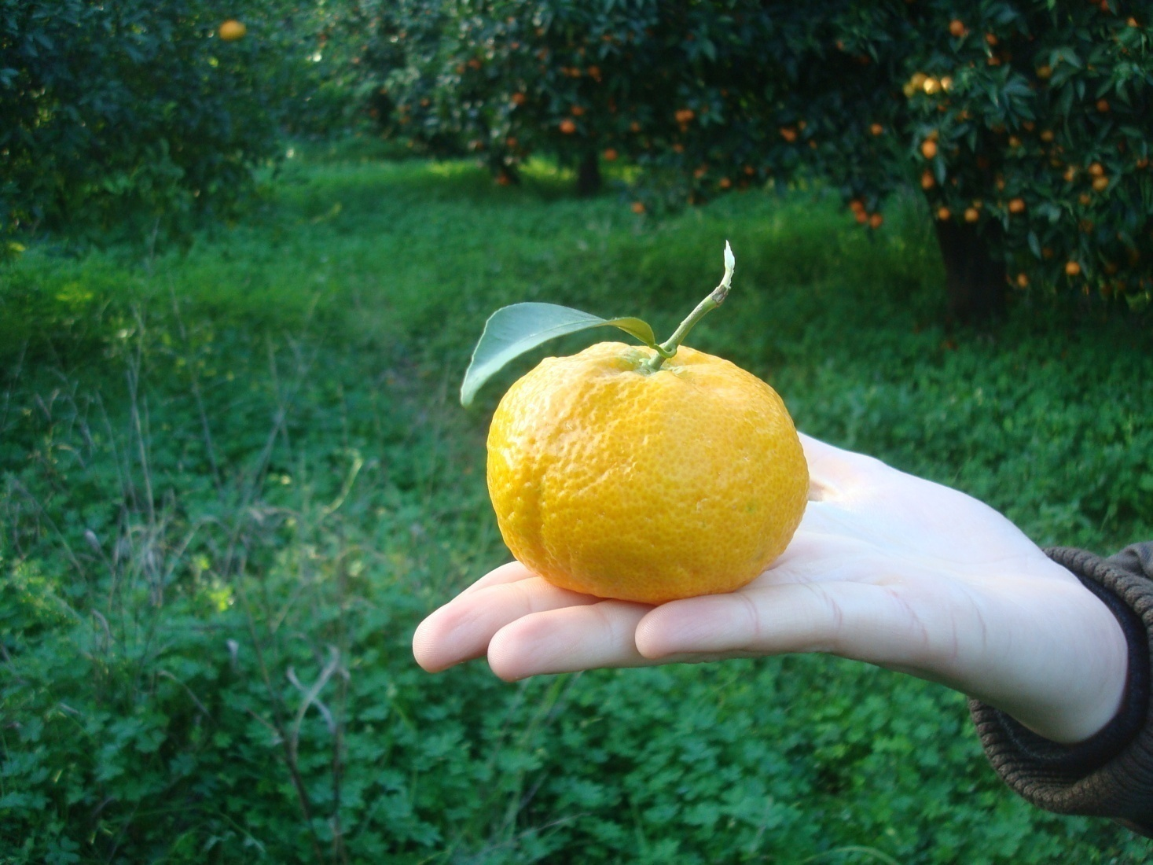
ΚΟΙΝΟ ΜΕΣΟΓΕΙΑΚΟ

Slide 12
PONKAN
ΩΡΙΜΑΖΕΙ ΤΟΝ ΙΑΝΟΥΑΡΙΟ
ΑΣΠΕΡΜΟ
ΜΕΤΡΙΟ ΩΣ ΜΕΓΑΛΟ ΜΕΓΕΘΟΣ ΚΑΡΠΟΥ
ΑΝΤΟΧΗ ΣΤΟ ΚΡΥΟ

Slide 13
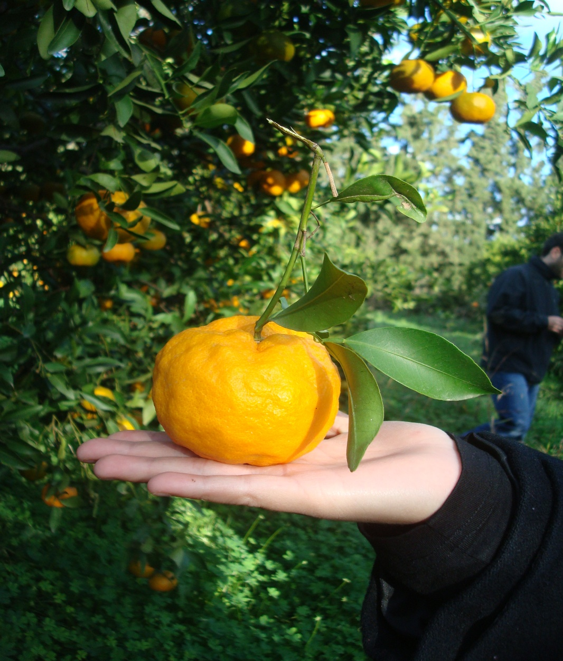
PONKAN

Slide 14
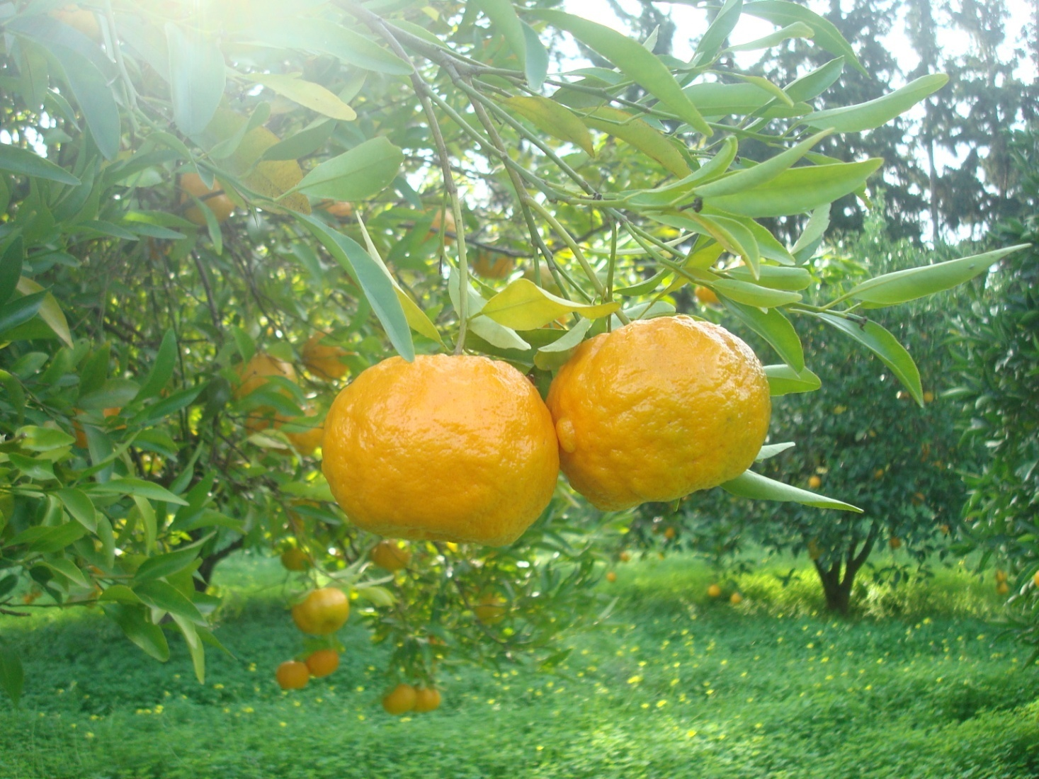

Slide 15
Minneola
ΩΡΙΜΑΖΕΙ ΦΕΒΡΟΥΑΡΙΟ- ΜΑΡΤΙΟ
ΜΕΓΑΛΟ ΜΕΓΕΘΟΣ ΚΑΡΠΟΥ-ΛΙΓΟΥΣ ΣΠΟΡΟΥΣ
ΔΙΑΣΤΑΥΡΩΣΗ GREIP FRUIT ΚΑΙ KING OF SIAM
ΚΑΛΛΙΕΡΓΕΙΤΑΙ ΣΤΟ ΙΣΡΑΗΛ

Slide 16
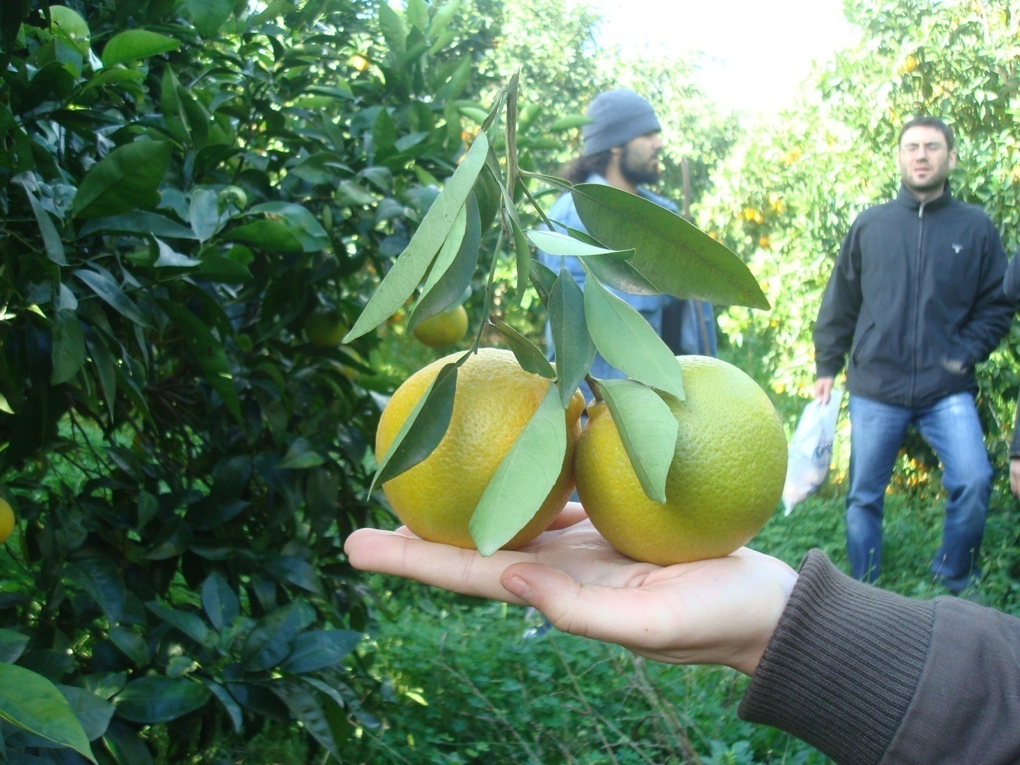
Minneola

Slide 17
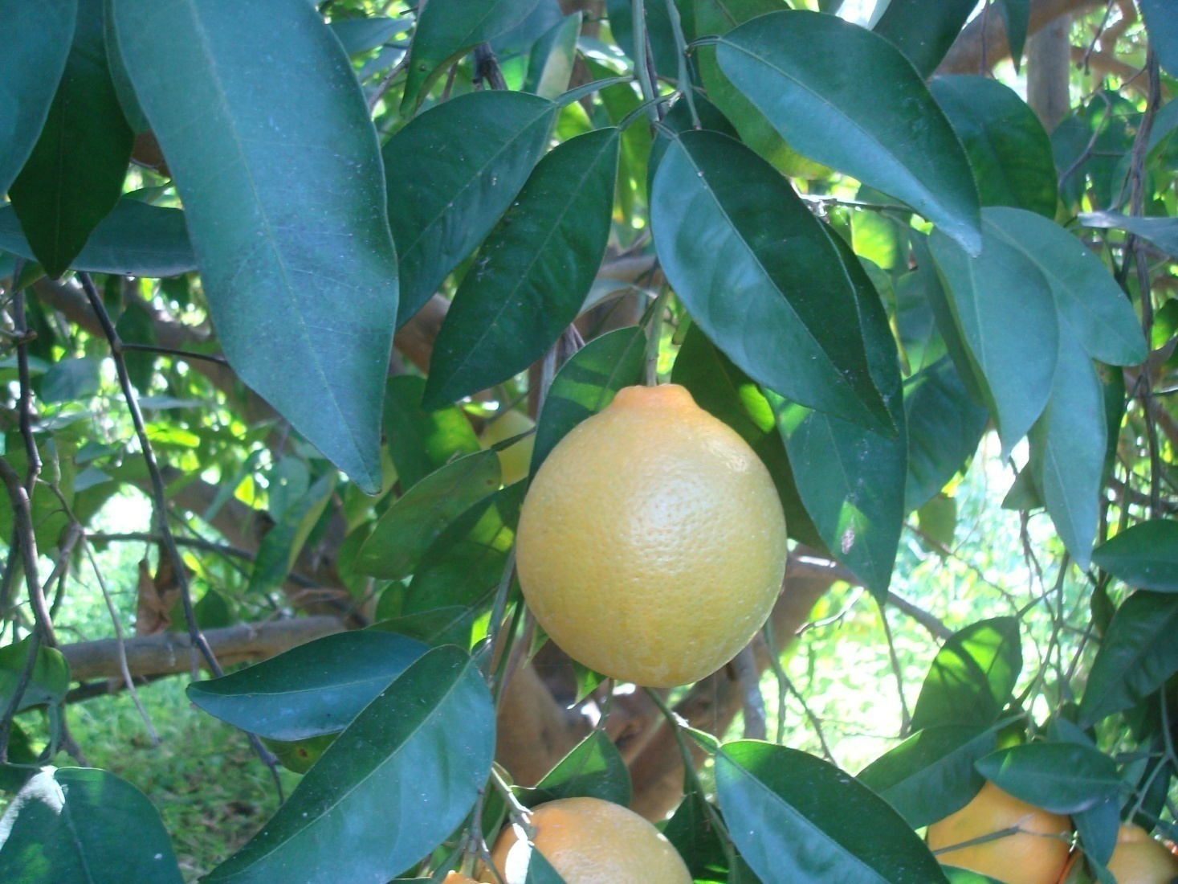
Minneola

Slide 18
ΕNCOR
ΔΙΑΣΤΑΥΡΩΣΗ ΤΟΥ ΚΟΙΝΟΥ ΜΑΝΤΑΡΙΝΙΟΥ Χ ΒΑΣΙΛΙΑ ΤΟΥ ΣΙΑΜ
ΜΕΓΑΛΟΣ ΚΑΡΠΟΣ
ΠΟΛΥ ΓΕΥΣΤΙΚΟΣ
ΔΕΝ ΚΑΘΑΡΙΖΕΤΑΙ ΕΥΚΟΛΑ
ΕΝΤΟΝΑ ΤΟ ΠΡΟΒΛΗΜΑ ΠΑΡΕΝΙΑΥΤΟΦΟΡΙΑΣ

Slide 19
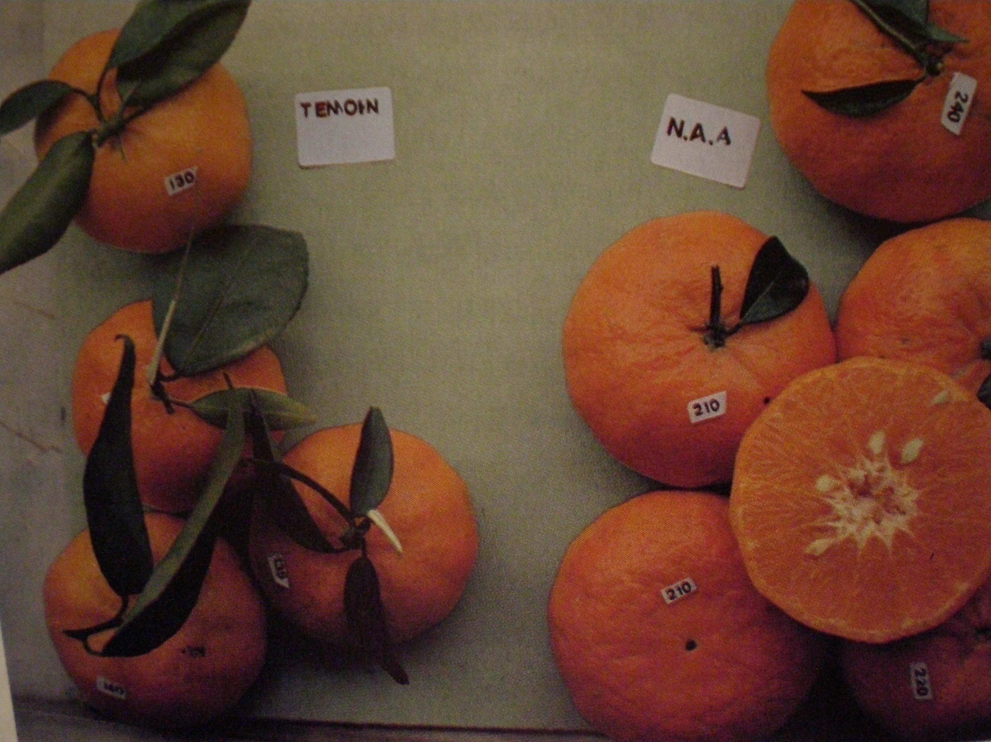
Encor

Slide 20
ORTANIQUE
ΜΕΓΑΛΟΙ ΚΑΡΠΟΙ
ΠΟΛΛΟΙ ΣΠΟΡΟΙ
ΔΕΝ ΚΑΘΑΡΙΖΕΤΑΙ ΜΕ ΤΟ ΧΕΡΙ ΕΥΚΟΛΑ
ΦΥΛΛΑΣΕΤΑΙ ΣΤΑ ΨΥΓΕΙΑ ΑΠΟ
2-6 ΜΗΝΕΣ

Slide 21
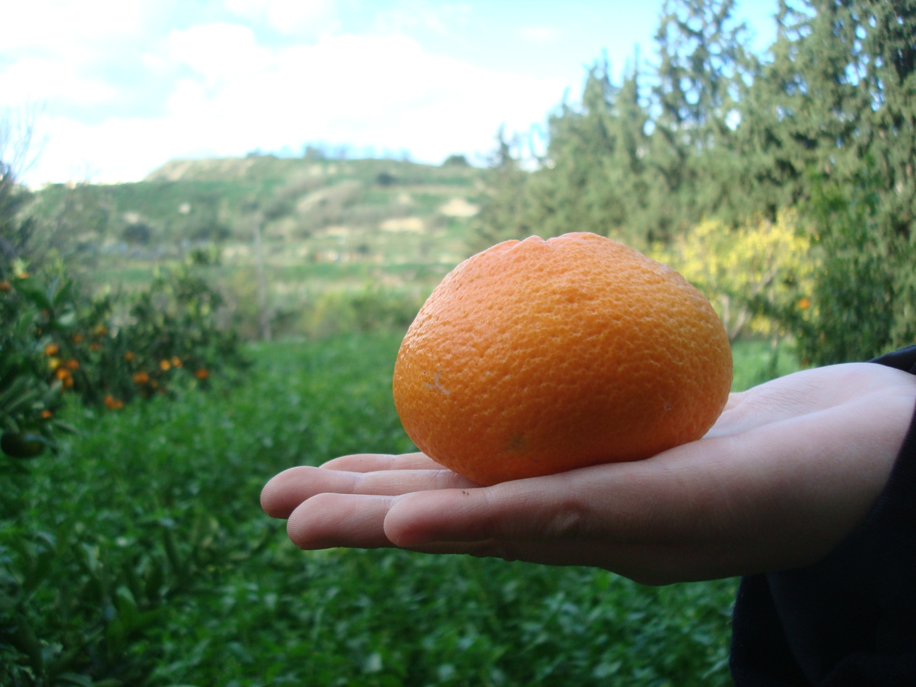
ORTANIQUE

Slide 22
FORTUNA
ΔΙΑΣΤΑΥΡΩΣΗ (ΚΛΗΜΕΝΤΙΝΗ Χ ΒΑΣΙΛΙΑ ΤΟΥ ΣΙΑΜ)
ΑΣΠΕΡΜΗ
ΖΩΗΡΟ
ΑΝΘΕΚΤΙΚΟ ΣΤΟ ΚΡΥΟ
ΚΑΡΠΟΙ ΜΕΓΑΛΟΙ
ΟΧΙ ΓΕΥΣΤΙΚΟΙ ΟΠΩΣ ΤΟ ENCOR

Slide 23
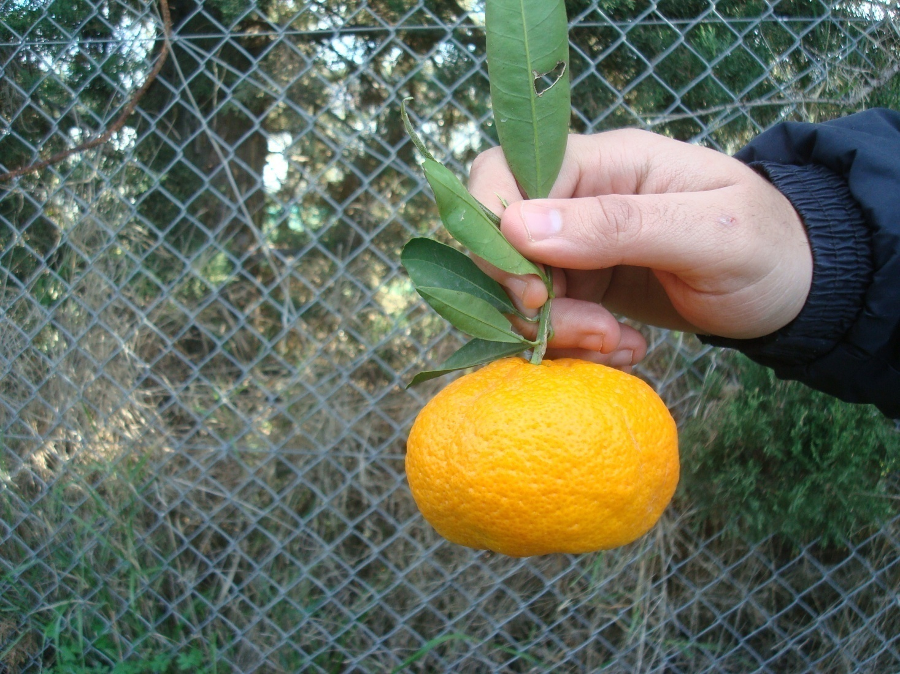
FORTUNA

Slide 24
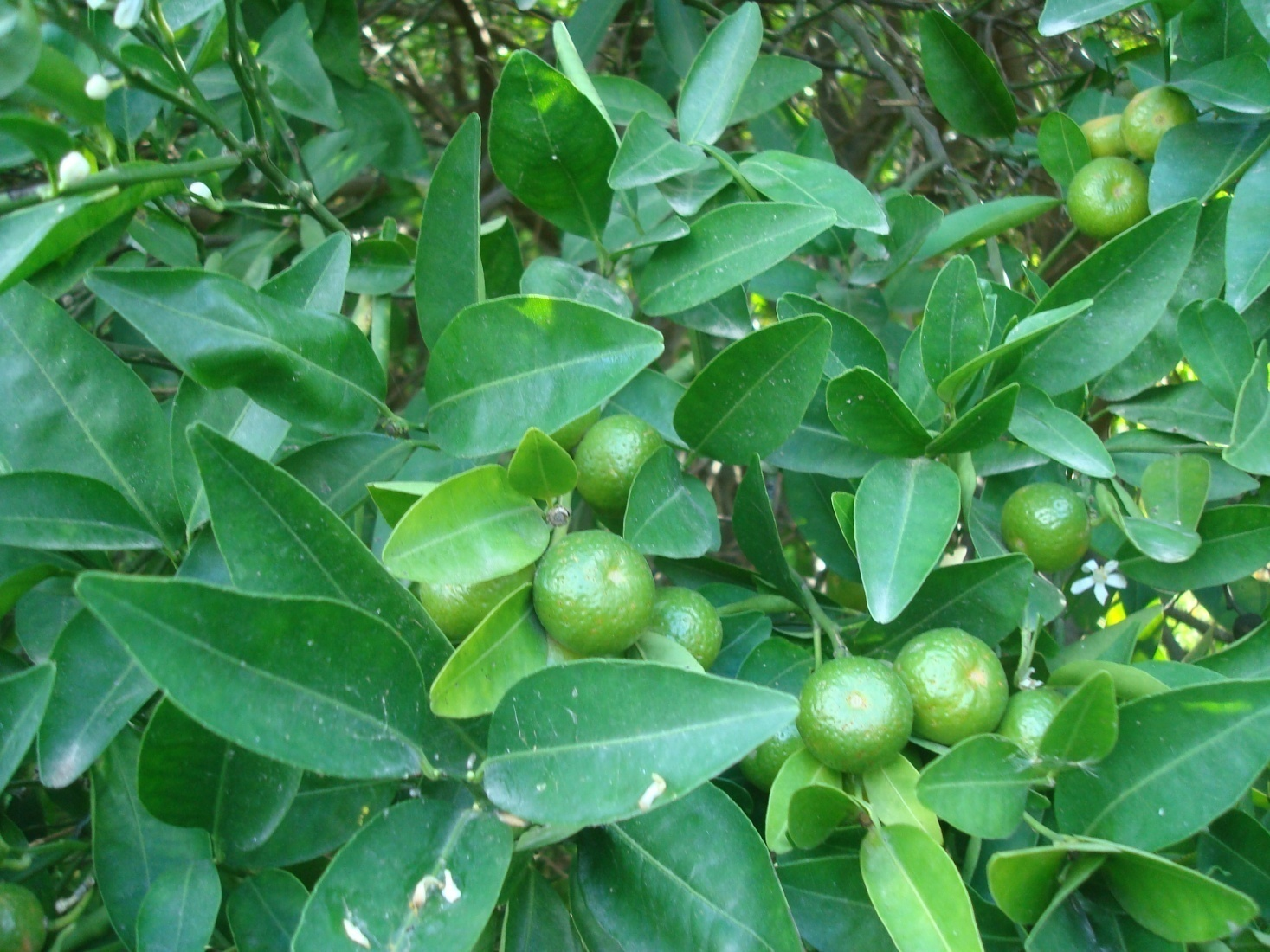
ΥΠΟΚΕΙΜΕΝΟ ΚΛΕΟΠΑΤΡΑ

